Slide 1
Анализ тестового покрытия компиляторов
Выполнила: Байцерова Ю.С., 545 Гр.
Научный руководитель: ст. преп. Вояковская Н. Н.
Рецензент: ст. преп. Луцив Д.В.
Notes:
Приветствие.
Компиляторы решают задачу перевода языка высокого уровня в представление, которое может быть выполнено ЭВМ. Ошибки в компиляторах приводят к тому, что программы на исходном языке транслируются в исполняемые модули, поведение которых отличается от поведения, определяемого семантикой исходной программы. Такого рода ошибки очень сложно выявлять и исправлять, их наличие ставит под сомнение качество компонент, для генерации которых использовался компилятор. Можно с уверенностью утверждать, что корректность работы компилятора языка программирования является необходимым условием надежной работы любого программного обеспечения, реализованного с его помощью.

Slide 2
Контекст работы
RulesLanguage
Codegen
Tester
Notes:
В качестве инструментального компилятора мной использовался Codegen - продукт, разработанный сотрудниками ЗАО «Ланит-Терком» 22 года назад и представляющий собой многоплатформенный компилятор языка разработки бизнес-приложений RulesLanguage в языки C, Java, Cobol, C# и некоторые другие. Для этого компилятора большим числом людей было написано 14000 тестов и приложение Tester для его тестирования.

Slide 3
Постановка задачи
Цель
  Разработка инструмента для анализа тестового покрытия компиляторов и автоматической генерации тестов на основе этого анализа
Задачи
  Изучение существующих метрик и методов анализа тестового покрытия, их сравнение
  Разработка инструмента для построения графа потока управления с заданной глубиной раскрытия функций
  Разработка генератора тестов и анализатора тестового покрытия
Notes:
Целью данной дипломной работы является разработка инструмента для анализа тестового покрытия компиляторов и автоматической генерации тестов.

Slide 4
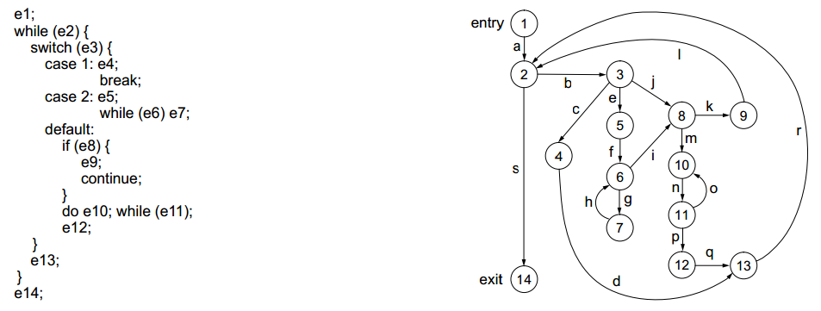
Граф потока управления
Пример программы на языке С
Граф потока управления
Notes:
Перечислю используемые в своей работе термины.
Граф потока управления - множество всех возможных путей исполнения программы, представленное в виде ориентированного графa. В графе потока управления каждый узел графа соответствует базовому блоку — прямолинейному участку кода, не содержащего в себе ни операций передачи управления, ни точек, на которое управление передается из других частей программы. В графе потока управления есть 2 выделенных узла: start и stop, обозначающих входной и выходной узлы графа.

Slide 5
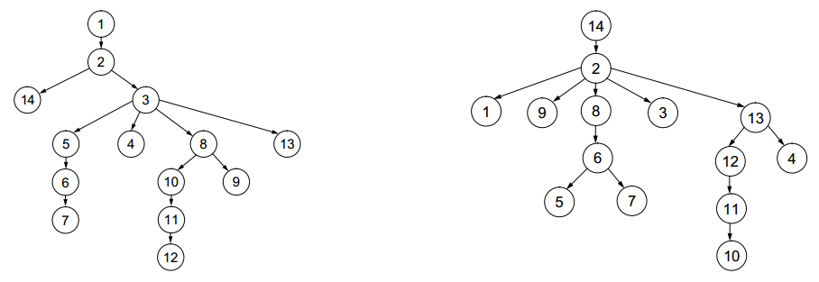
Постдоминаторное и доминаторное деревья
Доминаторное дерево
Постдоминаторное дерево
Notes:
Постдоминаторное и доминаторное деревья.
Узел M доминирует над узлом N, если любой путь от входного узла к узлу N проходит через узел M. Входной узел доминирует над всеми остальными узлами графа.
Каждый узел N имеет единственный непосредственный доминатор M, который представляет собой последний доминатор N на любом пути от начального узла к N.
Дерево доминаторов - вспомогательная структура данных, содержащая информацию об отношениях доминирования. Дуга от узла M к узлу N идет тогда и только тогда, если M является непосредственным доминатором N.
В работе для промежуточных данных используются DOT-файлы. DOT — популярный язык описания графов, позже будет подробный пример.

Slide 6
Предлагаемое решение (1)
тестируемая функция
вызываемые функции
Understand
графы потока управления
экспорт
Подготовительная стадия
DOT-файлы
Notes:
Предлагаемое мной решение состоит из 3 стадий. Первая стадия – подготовительная. Результатом этой стадии будут dot-файлы с графами потока управления для тестируемой и вызываемых функций.

Slide 7
Предлагаемое решение (2)
DOT-файлы
Parser
Инструмент для построения пополняемого графа потока управления
матрицы смежности
списки узлов
замещение узлов с вызовом на CFG вызываемой функции
итоговый граф потока управления
Notes:
Результатом работы второй стадии является граф потока управления, который подлежит последующему анализу на третьей стадии.

Slide 8
Предлагаемое решение (3)
итоговый граф потока управления
дерево доминаторов
дерево постдоминаторов
слияние
граф доминаторов
объединение узлов в компоненты сильной связности
Генератор тестов
граф компонент сильной связности
поиск маршрутов
множество маршрутов
множество тестов на языке RulesLanguage
Notes:
Результатом третьей стадии является множество тестов на языке RulesLanguage.
В основе предлагаемого алгоритма лежит построение графа потока управления, что позволяет учитывать все возможные варианты работы программы и обеспечить конечность процесса генерации тестов.
Идея использования деревьев доминаторов и постдоминаторов заключается в следующем: тестовый сценарий, тестирующий какой-то узел в графе потока управления, автоматически тестирует все доминаторы этого узла. Эта идея позволяет значительно сократить набор тестов, требуемых для достижения наилучшего покрытия. Объединение в компоненты сильной связности позволяет еще больше сократить этот набор.

Slide 9
Подготовительная стадия (1)
тестируемая функция
вызываемые функции
Understand
графы потока управления
экспорт
Подготовительная стадия
DOT-файлы
Notes:
Рассмотрим стадии более детально. Первая стадия – подготовительная. Выбираем тестируемую функцию и вызываемые функции.

Slide 10
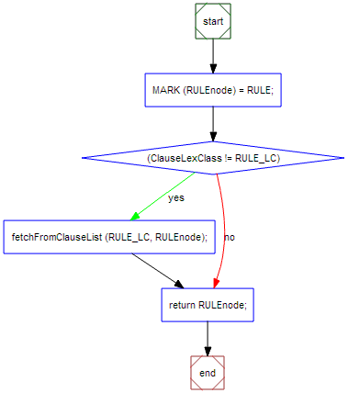
Подготовительная стадия (2). Взаимодействие с Understand
digraph "" {
__N1 [color="darkgreen", label="start", shape="Msquare"];
__N2 [label="MARK (RULEnode) = RULE;"];
__N3 [label="(ClauseLexClass != RULE_LC)", shape="diamond"];
__N4 [label="fetchFromClauseList (RULE_LC, RULEnode);"];
__N5 [label="return RULEnode;"];
__N6 [color="brown", label="end", shape="Msquare"];
__N1 -> __N2;
__N2 -> __N3;
__N3 -> __N4 [color="green", label="yes"];
__N3 -> __N5 [color="red", label="no"];
__N4 -> __N5;
__N5 -> __N6;
}
экспорт
Notes:
В своей работе я использовала инструмент под названием Understand. Это инструмент статического анализа кода проектов на Ada, Cobol, C#, Fortran, Java, Delphi/Pascal, VHDL, Python, C/C++. Одной из его возможностей является генерация графа потока управления функции и экспорт этого графа в dot-файл. Пример сгенерированного графа и dot-файла Вы можете увидеть на слайде.

Slide 11
Инструмент для построения пополняемого графа потока управления (1)
DOT-файлы
Parser
Инструмент для построения пополняемого графа потока управления
матрицы смежности
списки узлов
замещение узлов с вызовом на CFG вызываемой функции
итоговый граф потока управления
Notes:
На второй стадии сгенерированные dot-файлы обрабатываются разработанным мной парсером, и из них получаются матрицы смежности и списки узлов для каждого графа потока управления. Рассмотрим более подробно процесс получения итогового (пополняемого) графа потока управления.

Slide 12
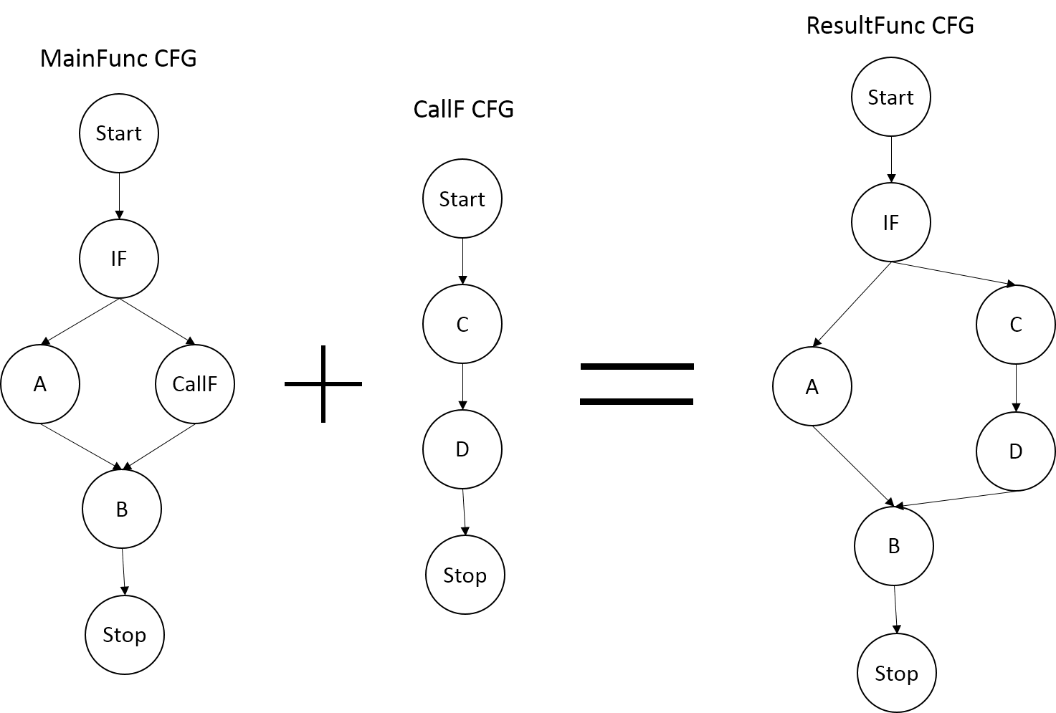
Инструмент для построения пополняемого графа потока управления (2)
Notes:
Объясню термин «Пополняемый граф потока управления». Пусть нам даны графы потока управления для тестируемой и вызываемых функций. В каждом узле графа потока управления тестируемой функции ищется вызов функции, и если таковой имеется, данный узел замещается графом потока управления вызываемой функции. Уровень раскрытия функций задается пользователем, что позволяет корректно обработать рекурсивные вызовы. Пример процедуры замещения Вы видите на слайде.

Slide 13
Генератор тестов (1)
итоговый граф потока управления
дерево доминаторов
дерево постдоминаторов
слияние
граф доминаторов
объединение узлов в компоненты сильной связности
Генератор тестов
граф компонент сильной связности
поиск маршрутов
множество маршрутов
множество тестов на языке RulesLanguage
Notes:
Рассмотрим третью стадию – генератор тестов, а именно процесс получения графа доминаторов.

Slide 14
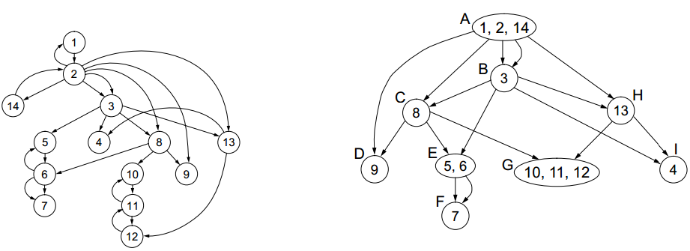
Генератор тестов (2). Граф доминаторов
Доминаторное дерево
Постдоминаторное дерево
Граф доминаторов
Notes:
По пополняемому графу потока управления, полученному на второй стадии, строятся доминаторное и постдоминаторное деревья. Эти деревья сливаются и получается т.н. граф доминаторов. Пример такого слияния Вы видите на слайде.

Slide 15
Генератор тестов (3). Построение графа компонент сильной связности
итоговый граф потока управления
дерево доминаторов
дерево постдоминаторов
соединение
граф доминаторов
объединение узлов в компоненты сильной связности
Генератор тестов
граф компонент сильной связности
поиск маршрутов
множество маршрутов
множество тестов на языке RulesLanguage
Notes:
Теперь рассмотрим процесс получения графа компонент сильной связности.

Slide 16
Генератор тестов (4). Построение графа компонент сильной связности
Граф доминаторов
Граф с выделенными компонентами сильной связности
Notes:
В полученном на предыдущем шаге графе доминаторов с использованием алгоритма Флойда-Уоршелла выделяются компоненты сильной связности. Пример Вы видите на слайде.

Slide 17
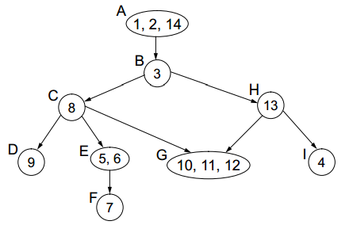
Генератор тестов (5). Построение графа компонент сильной связности
Удаление лишних дуг
Итоговый граф
Notes:
Из полученного графа удаляются все лишнее дуги следующим образом:
Пусть дана дуга е, соединяющая узлы А и В. Если узел В достижим из узла А без прохождения по дуге е, то эта дуга удаляется. К примеру, на слайде видно, что удаляется дублированная дуга из А в В и дуга из А в Н, т.к. из А в Н существует другой путь: А -> B -> H.

Slide 18
Генератор тестов (6). Множество маршрутов
итоговый граф потока управления
дерево доминаторов
дерево постдоминаторов
соединение
граф доминаторов
объединение узлов в компоненты сильной связности
Генератор тестов
граф компонент сильной связности
поиск маршрутов
множество маршрутов
множество тестов на языке RulesLanguage
Notes:
Теперь рассмотрим следующий этап – получение множества маршрутов.

Slide 19
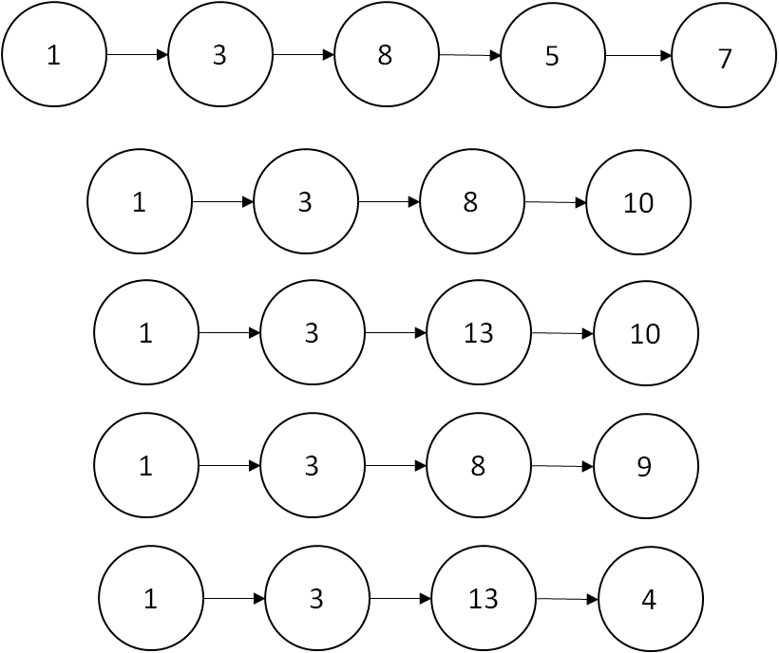
Генератор тестов (7). Множество маршрутов
Итоговый граф
Множество путей
Notes:
Для полученного на предыдущем шаге графа генерируется множество путей с использованием обхода графа в глубину. Пример генерации Вы видите на слайде

Slide 20
Генератор тестов (8). Множество тестов на языке RoulesLanguage
итоговый граф потока управления
дерево доминаторов
дерево постдоминаторов
слияние
граф доминаторов
объединение узлов в компоненты сильной связности
Генератор тестов
граф компонент сильной связности
поиск маршрутов
множество маршрутов
множество тестов на языке RulesLanguage
Notes:
И остался последний этап – генерация множества тестов на языке RulesLanguage.

Slide 21
Генератор тестов (9). Множество тестов на языке RoulesLanguage
start
start
MARK (LOOPnode) = DO;
return LOOPnode;
MARK (MAPnode) = MAP;
stop
А
do from 1 to 5 index i
while i<>j
enddo
map 1 to a
DO
MAP
В
С
stop
Notes:
Для каждого сгенерированного на предыдущем этапе маршрута выполняется следующий алгоритм:
В каждом узле маршрута ищется процедура создания узла с некоторой меткой. Если такая процедура имеется, то в генерируемый тест записывается конструкция на языке RulesLanguage, соответствующая метке. Пример работы алгоритма Вы видите на слайде.

Slide 22
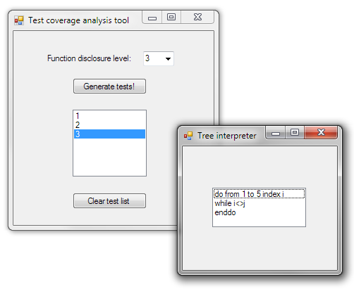
Генератор тестов (10). Графический интерфейс
Notes:
Генератор тестов представляет собой WinForms приложение, генерирующее набор тестов по заранее заданной тестируемой функции. Пользователь вводит в поле “Functions disclosure level” значение, обозначающее уровень раскрытия функций, нажимает на кнопку “Generate tests!” и получает список уникальных тестов. Тесты можно посмотреть с помощью встроенного в приложение визуализатора. Внешний вид генератора показан на слайде.
Для выявления набора уникальных тестов я использую инструмент, разработанный мной в рамках курсовой работы. Этот инструмент использует в качестве представления тестов линейную скобочную запись парсерных деревьев, которые умеет строить Codegen, а в качестве алгоритма сравнения – подсчет схожести между деревьями по матрице различия.

Slide 23
Заключение
Изучены и проанализированы метрики и методы анализа тестового покрытия
Разработан и реализован на языке С# инструмент построения пополняемого графа потока управления
Разработан и реализован на языке С# генератор тестов и анализатор тестового покрытия
Notes:
В ходе данной работы были достигнуты следующие результаты:
Изучены и проанализированы метрики и методы анализа тестового покрытия.
Разработан и реализован на языке С# инструмент построения пополняемого графа потока управления и дерева доминаторов.
Разработан и реализован на языке С# генератор тестов и анализатор тестового покрытия.
На сегодняшний день аналогов разработанного инструмента нет, есть отдельные инструменты для семантического и синтаксического анализа.
В качестве дальнейшего развития может выступать разработка инструмента, позволяющего варьировать долю покрытия.

